Slide 1
TRABAJO FINAL - Proyecto DATA SCIENCE
Análisis de Indicadores de Enfermedades Cardíacas
Sebastian Burguener - Comisión Data Science 46320 - CoderHouse

Slide 2
Análisis de Indicadores de Enfermedades Cardíacas
TEMAS A TRATAR:
1.
Contexto y Audiencia
Resumen de metadata
Preguntas de Interés
Análisis Exploratorio (EDA)
Insights
2.
3.
4.
5.

Slide 3
Análisis de Indicadores de Enfermedades Cardíacas
1º - Contexto y Audiencia
CONTEXTO
Los ataques cardíacos o infartos de miocardio siguen siendo un importante problema de salud mundial, lo que requiere una comprensión más profunda de sus precursores y posibles factores atenuantes, que incluyen edad, niveles de colesterol, presión arterial, hábitos de fumar, patrones de ejercicio, preferencias dietéticas y más, con el objetivo de dilucidar la compleja interacción de estos factores para determinar la probabilidad de un ataque cardíaco.
AUDIENCIA
Es de mucho interés para el ámbito médico y de salud publica/privada, poder predecir en la medida de lo posible, el desencadenante de ataques cardiacos o infartos, para poder actuar preventivamente sobre cada caso.

Slide 4
Análisis de Indicadores de Enfermedades Cardíacas
2º - Resumen de Metadata
Número de variables → 25
- Tipos de variables
1. categórico 15
2. Numérico 10
Número de observaciones → 8763
Faltante datos → 0
Filas duplicadas → 0
La Edad está altamente correlacionada con el Tabaquismo
El Sexo está altamente correlacionado con Fumar
Objetivo del Análisis: dilucidar la compleja interacción de estas variables para determinar la probabilidad de un ataque cardíaco.

Slide 5
Análisis de Indicadores de Enfermedades Cardíacas
3º - Preguntas de Interés
1. Pregunta: ¿Hay una relación entre la edad de las personas y el riesgo de sufrir ataques al corazón?
2. Pregunta: ¿Existe relación entre el continente en el que habitan las personas y la posibilidad mayor o menor de sufrir ataques cardiacos?
3. Pregunta: ¿Existe relación entre la edad y el nivel promedio de colesterol en las personas?
4. Pregunta: ¿Hay una relación entre el nivel de diabetes, colesterol y las horas de ejercitación que realiza una persona con la posibilidad de sufrir ataques cardiacos?
5. Pregunta: ¿influye en la posibilidad de sufrir ataques cardiacos la cantidad de horas que pasa una persona de forma sedentaria diariamente?
6. Pregunta: ¿Se relaciona el consumo de alcohol con la posibilidad de sufrir un ataque?
7. Pregunta: ¿Se relaciona el consumo de tabaco con la posibilidad de sufrir un ataque?

Slide 6
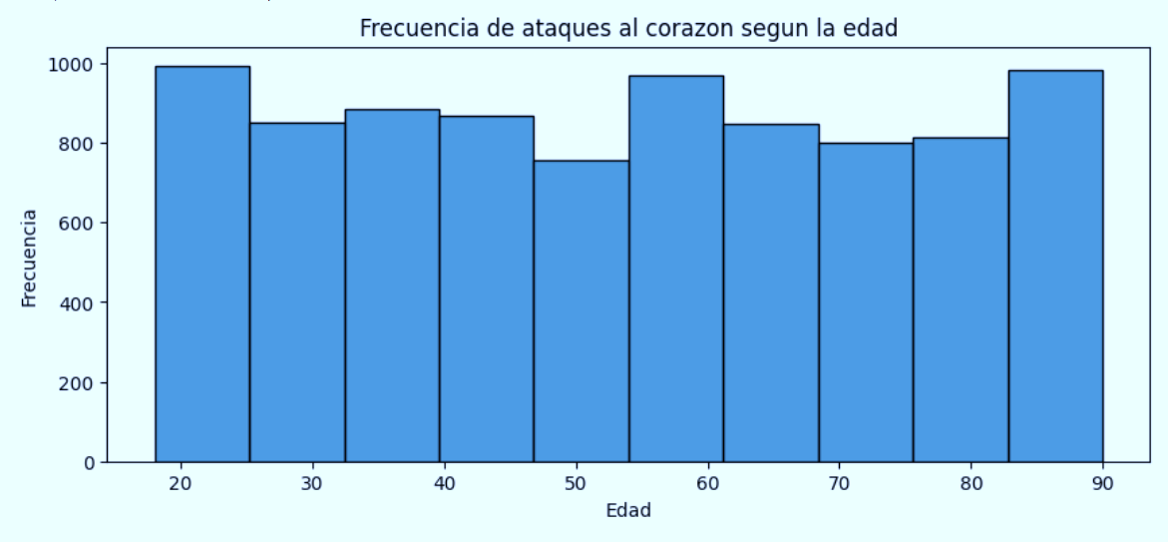
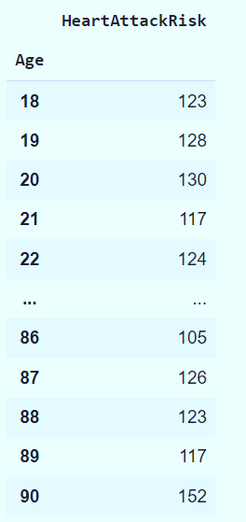
Análisis de Indicadores de Enfermedades Cardíacas
4º - Análisis Exploratorio (EDA)
“Relación entre la edad y los ataques cardiacos”
Se puede observar que el riesgo de sufrir ataques de tipo cardiacos incrementa en edades mayores pero a diferencia de lo pensado, en la temprana edad y teniendo en cuenta otro tipo de factores asociados hay una gran posibilidad de sufrir los mismos.

Slide 7
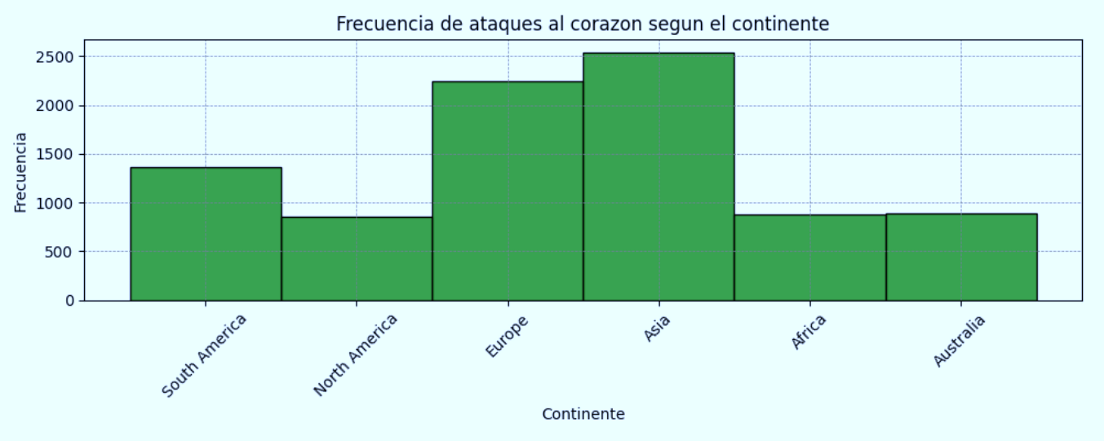
Análisis de Indicadores de Enfermedades Cardíacas
“Relación entre el continente habitado y sufrir ataques cardiacos”
Se concentra en los continentes europeo y asiático la mayor cantidad de individuos con posibilidad de sufrir ataques cardiacos. Otros factores inciden (por ejemplo: el estrés) para que haya una mayor cantidad de casos en estos continentes, respecto a áfrica o Sudamérica.

Slide 8
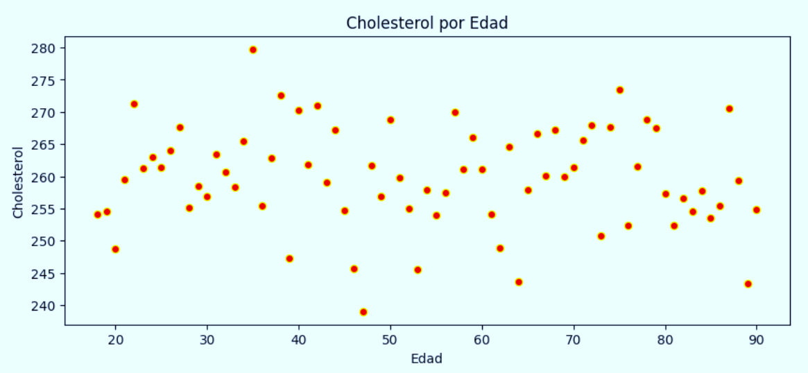
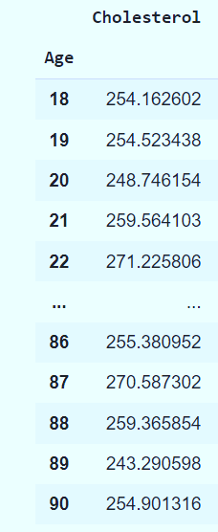
Análisis de Indicadores de Enfermedades Cardíacas
“Relación entre la edad y el Colesterol”
No hay una relación directa entre la edad y el nivel de colesterol, si no que influye en ese nivel otros factores referidos a la salud de las personas.

Slide 9
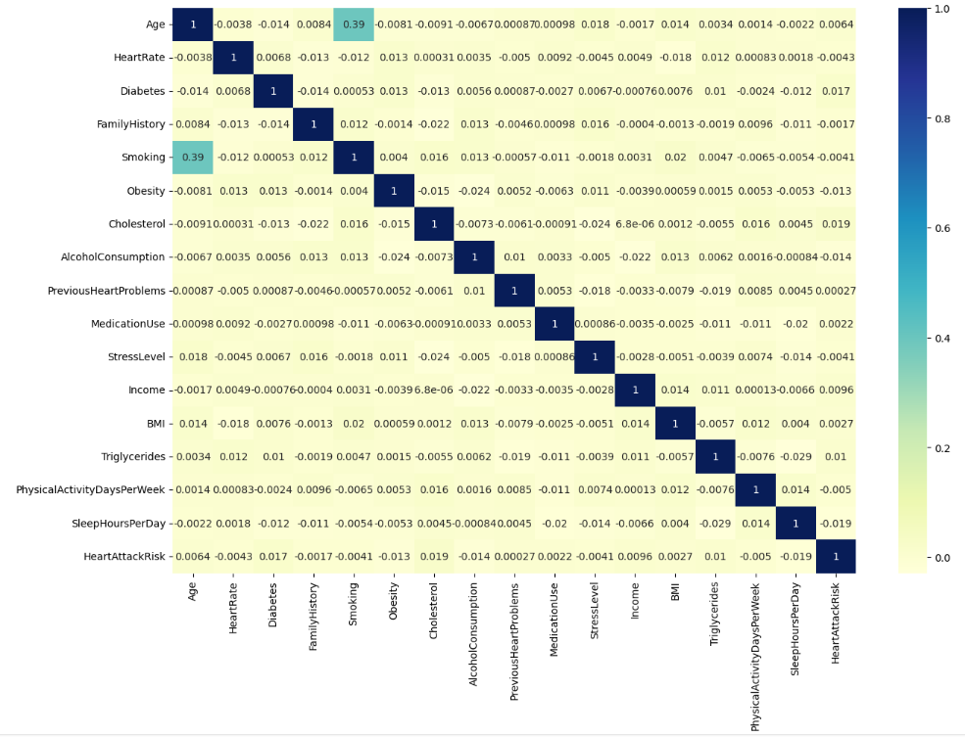
Análisis de Indicadores de Enfermedades Cardíacas
“Relación entre el nivel de diabetes, colesterol, horas de ejercitación, horas sedentarias, consumo de alcohol y de tabaco con la posibilidad de sufrir un ataque cardiaco”

Slide 10
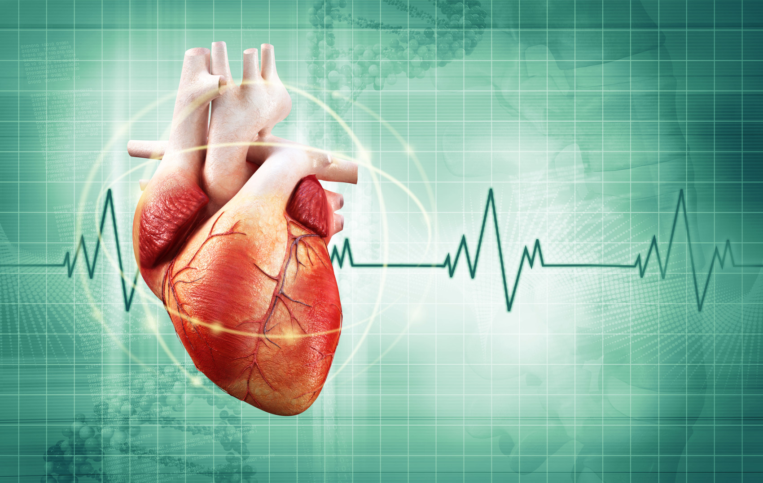
Análisis de Indicadores de Enfermedades Cardíacas
INSIGHTS

Slide 11

Análisis de Indicadores de Enfermedades Cardíacas
1- El riesgo de sufrir un ataque cardiaco tiene una mayor correlación con la diabetes, el colesterol y las horas de ejercicio por semana que realiza una persona.
2- El riesgo de un ataque cardiaco no depende en gran magnitud de las horas de sedentarismo por día de las personas.
3- El consumo de alcohol no tiene una gran influencia en la posibilidad de sufrir o no ataques.
4- Fumar no implica una mayor probabilidad, o una causa importante de ataque cardiaco.

